Slide 1

राष्ट्रिय जनगणना २०७८
प्रदेश/जिल्ला जनगणना अधिकारी तथा सहायक जनगणना अधिकारी तालिम
मितिः २०७७ फागुन १९
तालिम तथा अन्तर्वार्ता सञ्चालन सम्बन्धी
र
जनगणनामा प्रयोग हुने अवधारणा र परिभाषा
1

Slide 2


प्रस्तुतिका विषय
तालिमका तह तथा तालिम सामग्रीहरू
प्रशिक्षण सहयोगी पुस्तिका तथा प्रशिक्षण विधि
प्रशिक्षकमा हुनुपर्ने गुणहरू तथा प्रभावकारी प्रशिक्षणका चरणहरु
अन्तर्वार्ता सञ्चालनमा ध्यान दिनुपर्ने कुराहरू
प्रश्नावली र फाराम भर्दा ध्यान दिनुपर्ने कुराहरू
अवधारणा र परिभाषा
तालिमका तह तथा तालिम सामग्रीहरू
प्रशिक्षण सहयोगी पुस्तिका तथा प्रशिक्षण विधि
प्रशिक्षकमा हुनुपर्ने गुणहरू तथा प्रभावकारी प्रशिक्षणका चरणहरु
अन्तर्वार्ता सञ्चालनमा ध्यान दिनुपर्ने कुराहरू
प्रश्नावली र फाराम भर्दा ध्यान दिनुपर्ने कुराहरू
अवधारणा र परिभाषा
2

Slide 3

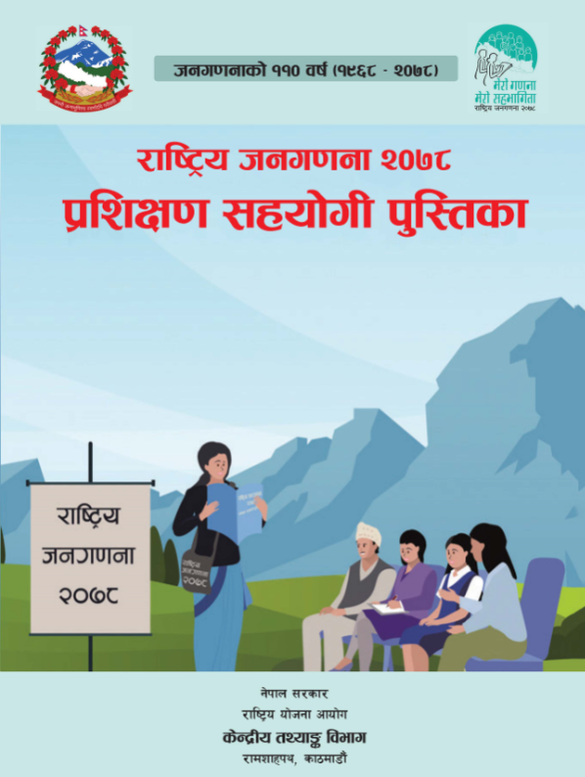
सन्दर्भ सामाग्री
गणना पुस्तिकाको अनुच्छेद ४.१ देखि ४.१६ सम्म तथा प्रशिक्षण सहयोगी पुस्तिका

Slide 4
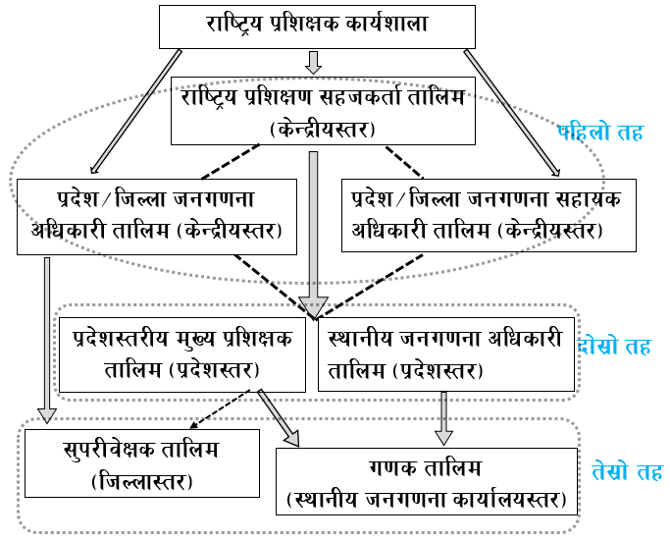
तहगत तालिमको ढाँचा
माघ २‐६, २३ ‐२६, २०७७
फागुन २ ‐ ८, २०७७
फागुन १९ ‐२५, २०७७
चैत्र ९‐१५, १९ ‐२५, २०७७
बैसाख १६ ‐२२, २०७८
जेठ १७ ‐२२, २०७८
4

Slide 5
तालिम सामग्रीहरू
प्रशिक्षण सहयोगी पुस्तिका, गणना पुस्तिका, सुपरिवेक्षक पुस्तिका र अन्य पुस्तिकाहरु
पावर प्वाइन्ट स्लाइड्स (सबै तहका सबै सत्रको लागि)
पूर्व तयारी कार्यशाला
प्रदेश/जिल्ला जनगणना अधिकारी तालिम (सहायक तालिम समेत)
प्रदेशस्तरीय मुख्य प्रशिक्षक तालिम
स्थानीय जनगणना अधिकारी तालिम
सुपरिवेक्षक तालिम
गणक तालिम
कक्षागत अभ्यासको काल्पनिक परिवारको उदाहरण, नमूना प्रश्नावलीहरू, गणना क्षेत्र नक्साहरू
प्रश्नावलीको फ्लेक्स प्रिन्ट
ट्याबलेट तथा सफ्टवेयर(CAPI विधिबाट जनगणना सञ्चालन हुने स्थानका लागि): काठमाण्डौं म.न.पा.
तालिम सहयोगी भिडियो
केन्द्रीय स्तर
प्रदेश स्तर
जिल्ला स्तर
स्थानीय जनगणना कार्यालय स्तर
5

Slide 6
प्रशिक्षण सहयोगी पुस्तिकामा समावेश गरिएका प्रमुख बिषयहरु
३. तालिमको योजना
    तालिम पूर्वतयारी
    तालिम स्थल
    तालिम सामग्री सूची (कक्षा कोठाका लागि, प्रशिक्षक/सहभागीहरुका लागि, कक्षागत अभ्यासका लागि, प्रशिक्षणका लागि, कोभिड संक्रमण रोकथामका लागि)
    तालिम गुणस्तर जाँच
    प्रशिक्षकका लागि तालिम
    प्रशिक्षक तालिमको उद्देश्य
परिचय
  उद्देश्य
  सिकाई उपलब्धिहरु
तालिमको खाका
  चरणबद्द तालिम
  तहगत तालिमको ढाँचा
  तालिमका तहहरु
6

Slide 7
प्रशिक्षण सहयोगी पुस्तिकामा समावेश गरिएका प्रमुख बिषयहरु
  वयस्क व्यक्तिको सिकाईको सिद्धान्त
  प्रशिक्षकले अपनाउनु पर्ने शिक्षण सिकाईका चरणहरु
  प्रशिक्षकले अपनाउनु पर्ने लैङ्गिक उत्तरदायी शिक्षण पद्धतिका सिद्धान्त र व्यवहार
  प्रशिक्षकका काम, कर्तव्य र अधिकार तथा असल प्रशिक्षकमा हुनुपर्ने गुणहरु
  प्रभावकारी प्रशिक्षणका लागि प्रशिक्षकले गर्नु पर्ने र गर्न नहुने कुराहरु
  तालिम कार्यान्वयनका चुनौती र समाधानका उपायहरु
  तालिम कक्षामा प्रशिक्षार्थीहरुले अनिवार्य पालना गर्नुपर्ने नियमहरु
  कक्षा सञ्चालन गर्दा प्रशिक्षकले ध्यान दिनुपर्ने कुराहरु
  तालिम सत्र सञ्चालन, समय विभाजन र प्रशिक्षण विधि
(क्रमशः)
7

Slide 8
प्रशिक्षण सहयोगी पुस्तिकामा समावेश गरिएका प्रमुख बिषयहरु
  तालिम सत्र कार्यतालिका अनुसुची १
  तालिमका बिषय अनुसार प्रशिक्षणमा समावेश गर्नुपर्ने विषयवस्तुहरू अनुसुची २
  तालिम मूल्याङ्कन सम्बन्धी
    तालिम कार्यक्रम अनुगमन तथा सुपरिवेक्षण चेकलिष्ट फाराम अनुसुची ३
    तालिम मूल्याङ्कन फाराम अनुसुची ४
    प्रशिक्षार्थीहरुको सिकाइ मूल्याङ्कनको लागि तालिम पूर्व र तालिम पश्चात् बस्तुगत बहुउत्तर परीक्षाका लागि नमूना प्रश्नहरु अनुसुची ६
(क्रमशः)
8

Slide 9

प्रभावकारी प्रशिक्षणका लागि प्रशिक्षकमा हुनुपर्ने गुणहरू
  विषयवस्तुको राम्रो ज्ञान र प्रभावकारी प्रस्तुतिको क्षमता,
  स्पष्ट बोली र आत्मविश्वास,
  असल व्यक्तित्व, राम्रो शारीरिक हाउभाउ,
  राम्रो सम्वाद गर्ने क्षमता,
  प्रविधिको ज्ञान,
  सहभागीहरुको कुरा सुन्न सक्ने क्षमता र सहनशीलता,
  राम्रो व्यवस्थापकीय र नेतृत्व गर्न सक्ने क्षमता,
(क्रमशः)
9

Slide 10

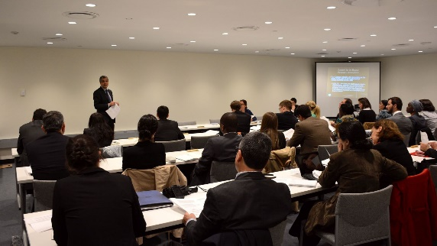
प्रभावकारी प्रशिक्षणका लागि प्रशिक्षकमा हुनुपर्ने गुणहरू
  सकारात्मक सोच र प्रशंसनात्मक खोज शैली,
  सहभागीतामुलक तालिम सञ्चालन गर्ने क्षमता,
  सबै सहभागीहरुलाई ध्यान पुर्याउन सक्ने क्षमता,
  विवाद व्यवस्थापन गर्ने क्षमता,
  सहभागीहरुको स्तर पहिचान गर्ने क्षमता,
  सहभागीहरुलाई प्रोत्साहन र उत्प्रेरणा गर्ने क्षमता ।
10

Slide 11




प्रशिक्षकले अपनाउनु पर्ने शिक्षण सिकाईका चरणहरु: (4 P's Principle)
Plan
-of]hgf_
Prepare -tof/L_
Practice -cEof;_
Present -k|:t'tL_
11

Slide 12

प्रभावकारी प्रशिक्षणका लागि प्रशिक्षकले गर्नुपर्ने कुराहरु
  शिक्षणका लागि पूर्व योजना बनाउने,
  पूर्व अभ्यास गर्ने,
  विविध प्रशिक्षण विधि अबलम्बन गर्ने,
  सबै सहभागीहरुले प्रशिक्षकले बोलेका कुरा सुनेको सुनिश्चित गर्ने,
  सहभागीहरुलाई जिज्ञासा राख्ने अवसर प्रदान गर्ने,
  अभ्यास र क्रियाकलापका लागि स्पष्ट र पूर्ण निर्देशन दिने,
  सहभागीहरु दोधारमा पर्नसक्ने विषयहरुमा पूर्वानुमान गरी स्पष्ट र सरलीकृत तरिकाले व्याख्या गर्ने,
  आफ्ना गल्ती वा कमजोरीहरुलाई सहज स्वीकार गरी सच्याउने,
  प्रशिक्षणका समयमा सहभागीहरुले विषयान्तर गरेमा सही मार्गमा ल्याउने ।
12

Slide 13
कक्षा सञ्चालन गर्दा प्रशिक्षकले ध्यान दिनुपर्ने कुराहरु
  गणना, सुपरिवेक्षक तथा प्रशिक्षण सहयोगी पुस्तिकाको अनिवार्य रूपमा प्रयोग गर्ने ।
  पुस्तिकामा उल्लेख गरिएका कुराहरू अक्षरसः पढी त्यसको सार वा अर्थ स्पष्ट पार्न पर्याप्त उदाहरणहरू प्रस्तुत गर्ने ।
  हरेक प्रश्नहरूमा अन्तर्निहित अर्थ स्पष्ट गरी उत्तर लेख्ने तरिकाबारे स्पष्ट पार्ने ।
  प्रश्नावलीमा दिइएका प्रश्नहरू तोडमोड नगरी हुबहु सोध्नुपर्दछ र उत्तरदाताले प्रश्न बुझ्न नसकेमा मात्र सार वा अर्थ नबिग्रने गरी व्याख्या गर्न सकिने कुरा बताउने ।
  प्रश्न सोधी सकेपछि उत्तरदाताले स्पष्टसँग बुझे नबुझेको विचार गर्ने र उत्तरदाताले बुझेर दिएको उत्तर मात्र टिपोट गर्दा सहि जवाफ प्राप्त हुन्छ भन्ने बताउने ।
(क्रमशः)
13

Slide 14
कक्षा सञ्चालन गर्दा प्रशिक्षकले ध्यान दिनुपर्ने कुराहरु
  पावर प्वाइन्ट प्रोजेक्टर उपलब्ध नहुने स्थानहरुमा प्रश्नावलीको फ्लेक्स प्रिन्ट भित्तामा टाँसेर हरेक प्रश्नको उत्तर लेख्ने स्थानमा मार्करको सहायताले सम्भाव्य नमूना उत्तर लेख्दै प्रशिक्षार्थीहरूलाई फाराम भर्ने तरिका उल्लेख गर्ने ।
  उत्तरदाताहरुलाई जनगणनाको मूल नारा “मेरो गणना मेरो सहभागीता, राष्ट्रिय जनगणना २०७८” बमोजिम जनगणनामा भाग लिन र जनगणनालाई आफ्नै गणना मानी सहयोग गर्न प्रेरित गर्नुपर्ने कुरा सहभागीहरुलाई बताउने ।
14

Slide 15
प्रशिक्षण गर्दा गर्न नहुने कुराहरु
  प्रशिक्षकले मात्र एकोहोरो बोलीरहनु हुदैन र थोरै समयमा धेरै विषयवस्तु हतारमा प्रस्तुत गर्नुहुदैन,
  सहभागीहरु आफ्नो शरीरको पछाडि पर्ने गरी प्रशिक्षण गर्नुहुदैन,
  हात बाँधेर वा खल्तीमा हात राखेर प्रशिक्षण गर्नुहुदैन,
  धेरै छिटो तथा मसिनो आवाजमा बोल्नुहुदैन,
  सहभागीलाई सिधै “तिमी गलत छौ” भनी निरुत्साहित गर्नुहुदैन,
  कुनै पनि निर्देशन नदिई अभ्यास वा क्रियाकलाप गर्नुहुदैन,
  कुनै निश्चित सहभागीलाई वा स्थानमा मात्र एकोहोरो हेरिरहनु हुदैन,
  कुनै सीमित सहभागीलाई मात्र बोल्ने अवसर दिई प्रशिक्षण क्रियाकलाप गर्नुहुदैन,
  कक्षाका लागि तोकिएको समय भन्दा ढीला शुरु गर्नुहुदैन,
  छिटो वा ढीलो कक्षा छोड्नु हुदैन,
  जनगणनाको अवधारणा र परिभाषा विपरित हुनेगरी पूर्वाग्रही भएर प्रशिक्षण गर्नुहुदैन ।
15

Slide 16
तालिम सत्र समय व्यवस्थापन तथा प्रशिक्षण विधि
  प्रस्तुतिकरण समय
  बिषय प्रवेश: १० मिनेट
  मुख्य बिषयको प्रस्तुति: ६० मिनेट
  छलफल र प्रश्नोत्तर: १५ मिनेट
  सारांश तथा निष्कर्ष: ५ मिनेट
  प्रशिक्षकले मुख्य बिषयको प्रस्तुतिमा प्रशिक्षण सहयोगी पुस्तिकामा दिइएका उपयुक्त विभिन्न विधिहरुको संयोजन गर्ने ।
प्रशिक्षण विधि
प्रवचन
कक्षा कार्य
कक्षागत अभ्यास
प्रदर्शन
मोक (नमूना) अन्तर्वार्ता
स्थलगत अभ्यास
श्रव्यदृश्य
16

Slide 17
अन्तरवार्ता सञ्चालन गर्दा ध्यान दिनुपर्ने व्यवहारिक पक्षहरू
तथ्याङ्क संकलन गर्न जाँदा गणक तथा सुपरिवेक्षकहरूले राष्ट्रिय जनगणना २०७८ सञ्चालन तथा व्यवस्थापन आदेश, २०७६ मा उल्लेख भए अनुसारको आचरण पूर्णरुपमा पालना गर्नु पर्दछ ।
आफ्नो स्वभाव, भेषभूषा, आनीबानी साथै अरु व्यक्तिसँग गर्ने व्यवहारमा संवेदनशीलता अपनाउन आवश्यक छ ।
अन्तर्वार्ताको शुरूवात गर्ने नमुनाः
गणना पुस्तिकाको अनुच्छेद ३.९ पेज १६ र १७ मा दिइएको सम्वाद नमुना गणक र उत्तरदाता बनेर दुर्इजना सहभागीले पढौं ।
गणकको भुमिकामाः ...............................................
उत्तरदाताको भुमिकामाः ...........................................
(क्रमशः)

Slide 18
अन्तर्वार्ता सञ्चालन गर्दा ध्यान दिनुपर्ने व्यवहारिक पक्षहरू
उत्तरदाताई आफ्नो परिचय दिनुहोस् र आँफु आउनुको उद्देश्य बताउनुहोस् ।
नम्र र धैर्यताका साथ प्रस्तुत हुनुहोस् ।
व्यक्तित्व तथा सरसफाईमा ध्यान दिनुहोस् ।
संवेदनशील प्रश्नमा विशेष ध्यान दिनुहोस् ।
प्रश्न गराइमा निष्पक्षता अपनाउनुहोस् ।
उत्तरदाताको कुरा नकाट्नुहोस् तथा सबैलाई समान व्यवहार प्रदर्शन गर्नुहोस् ।
सिलसिलाबद्ध प्रश्न गर्नुहोस् ।
प्रश्नावली अनुसार नै प्रश्न गर्नुहोस् ।
असामान्य वा विशेष अवस्थामा विवरण संकलन गर्दा विशेष ख्याल गर्नुहोस् ।
अमर्यादित शब्द प्रयोग नगर्नुहोस् ।

Slide 19
राष्ट्रिय जनगणना २०७८ मा प्रयोग हुने प्रश्नावलीहरु
प्रत्येक परिवारमा गई भर्नुपर्ने:
घर तथा घरपरिवार सुचीकरण फाराम: (२०७८ वैशाख २६ देखि जेठ १४ सम्म, सुपरिवेक्षकले)
मुख्य प्रश्नावली: (२०७८ जेठ २५ देखि असार ८ सम्म, गणकले)
प्रत्येक वडामा गई भर्नुपर्ने:
सामुदायिक प्रश्नावली: (२०७८ जेठ २५ देखि असार ८ सम्म, सुपरिवेक्षकले)
सुपरिवेक्षकले तयार गर्नुपर्ने:
घर तथा घरपरिवार सुचीकरण उतार फाराम: दुर्इ प्रति तयार गरी एक प्रति गणकलार्इ उपलब्ध गराउनु पर्ने

Slide 20
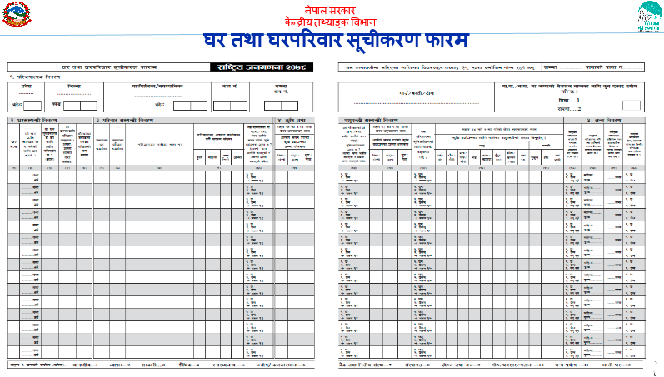
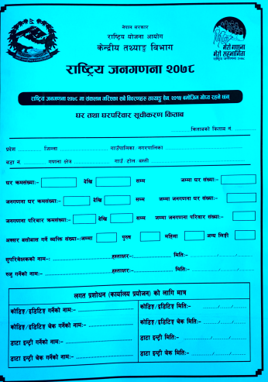
घर तथा घरपरिवार सुचीकरण फाराम: सबै घर तथा घरपरिवारको सुचीकरण

Slide 21
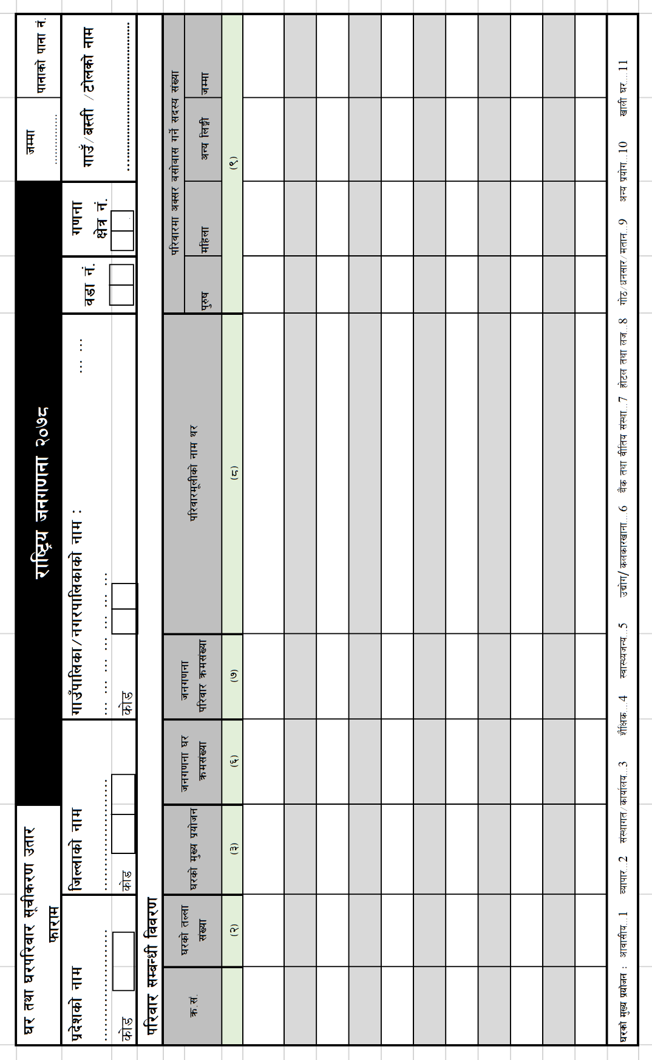
घर तथा घरपरिवार सूचीकरण उतार फाराम

Slide 22
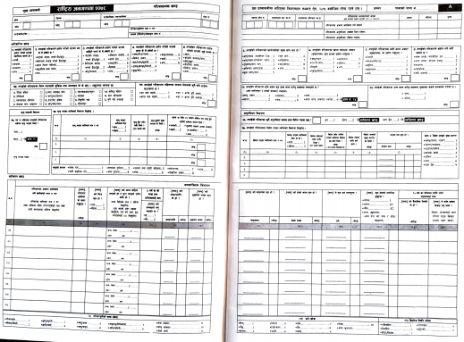
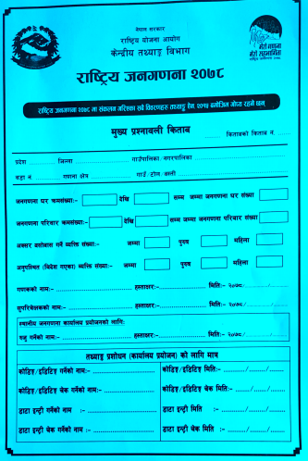
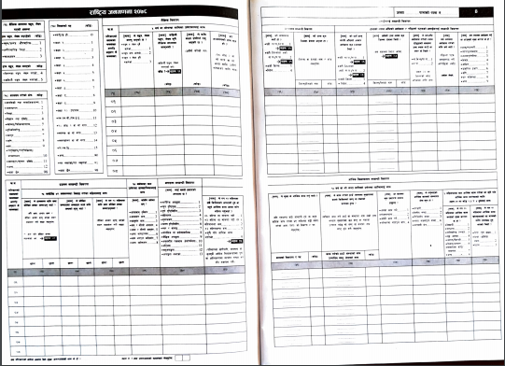
मुख्य प्रश्नावली: परिवारमा अक्सर बसोबास गर्ने सदस्यहरुको बिस्तृत गणना
Side A
Side B

Slide 23
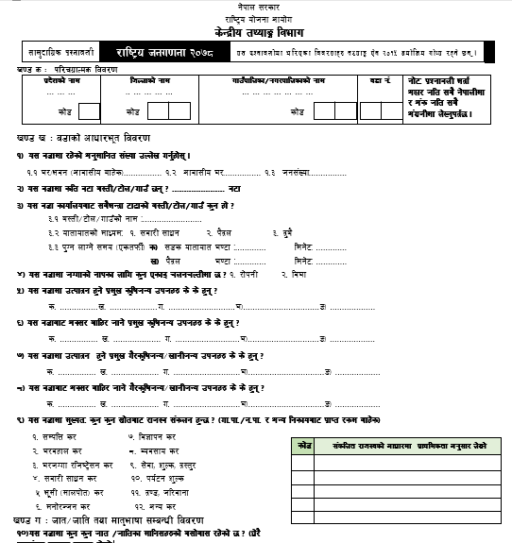
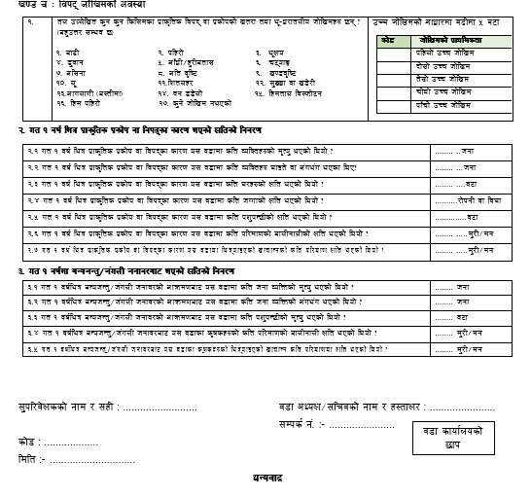
सामुदायिक प्रश्नावली: सबै वडाको आधारभूत तथ्याङ्क संकलन

Slide 24
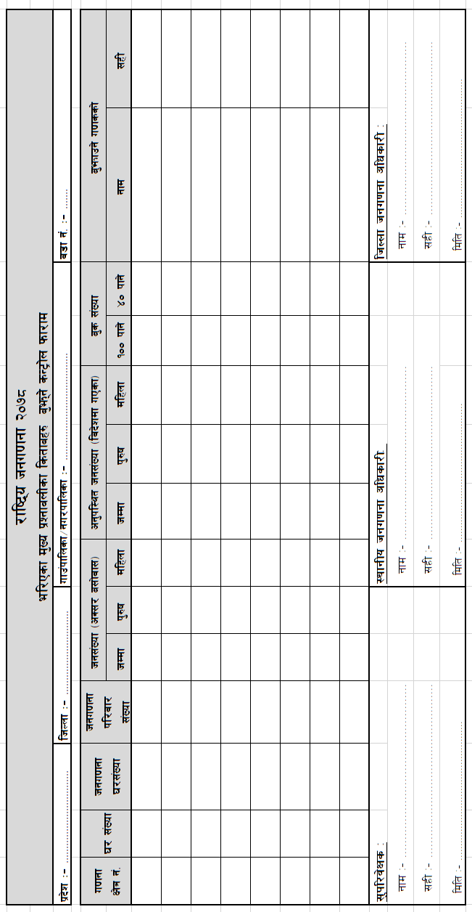
भरिएका मुख्य प्रश्नावलीका किताबहरु बुझ्ने कन्ट्रोल फाराम

Slide 25
प्रश्नावली भर्दा अंक र अक्षर कसरी लेख्ने तथा भर्नु नपर्ने ठाउँमा के गर्ने ?
फाराम भर्दा कोड लेख्न भनिएको ठाउँमा दिइएको कोड नम्बर राख्नुपर्दछ ।
उत्तर लेख्ने ठाउँमा केरमेट नगरी अक्षर नेपालीमा र अंक अंग्रेजीमा स्पष्टसँग लेख्नु वा खुलाउनुपर्दछ ।
प्रश्नावली फाराम भर्दा नीलो मसी भएको डट्पेन प्रयोग गर्नुपर्दछ ।
प्रश्नावली फारामहरू भर्दा कुनै बिशेष उमेर समूहका व्यक्तिहरूलाई सोध्नु नपर्ने प्रश्नहरूका महलमा सोध्नु पर्ने नपर्ने एकिन गरी तेर्सो धर्को (—) तान्नुपर्दछ । जस्तै पाँच बर्षभन्दा कम उमेरका लागि शिक्षासम्बन्धी प्रश्नहरु, १० बर्षभन्दा कम उमेरका लागि बैबाहिक स्थति र आर्थिक क्रियाकलापसम्बन्धी प्रश्नहरु सोध्नु नपर्ने भएकोले सम्बन्धित व्यक्तिको महलमा तेर्सो धर्को (—) तान्नुपर्दछ ।

Slide 26
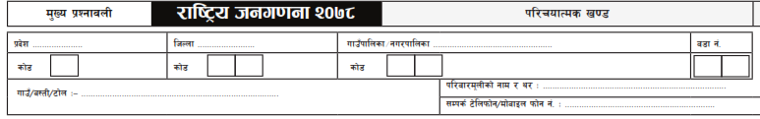
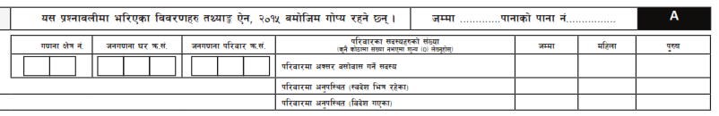
मुख्य प्रश्नावली फाराम भर्ने सिलसिलेवार
१. शुरूमा परिचयात्मक खण्ड भर्ने
START
1
3
5
2
4
6
7
12
*
11
13
*
8
9
10
14
15
16
17
18
19
20
21
22
(क्रमशः)

Slide 27
मुख्य प्रश्नावली फाराम भर्ने सिलसिलेवार
२. पारिवारिक खण्डको प्रश्न १ देखि १७ सम्म क्रमशः सोध्ने
३. व्यक्तिगत खण्डको महल २ मा परिवारमा अक्सर बसोबास गर्ने सबै सदस्यको पारिवारिक हाँगा अनुसार क्रमशः नाम थर लेख्ने
४. परिवारमुलिका लागि महल १ देखि ३७ सम्म प्रश्नहरू सोध्ने ।
५. त्यसपछि क्र.सं. २ को सदस्यका लागि महल १ देखि ३७ सम्म सोध्ने ।
६. एवं रितले सबै सदस्यहरूको विवरण संकलन गरी संगति तथा पूर्णता जाँच गर्ने ।

Slide 28
अवधारणा तथा परिभाषा

Slide 29
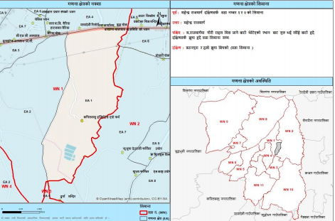
गणना क्षेत्र
गणकलाई उपलव्ध गराइने गणना क्षेत्र नक्सामा
गणना गर्नुपर्ने क्षेत्रको चारै दिशाको विस्तृत विवरणहरु देखाइएका हुन्छन् ।
गणना क्षेत्र भन्नाले एक जना गणकले गणना अवधिमा
गर्नुपर्ने भौगोलिक एकाइ वा क्षेत्र हो ।
कुनै सिंगो वडाको एउटा गणना क्षेत्र वा ठुला वडाहरूलाई विभाजन गरी धेरैवटा गणना क्षेत्र बनाइएको हुन्छ ।
(क्रमशः)

Slide 30
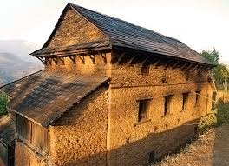
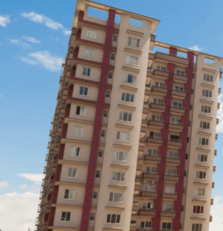
घर
घर भन्नाले सामान्यतया चारैतिर गारो/टाटी लगाई ढोका/झ्याल भएको छानो हालेर बसोबास वा अन्य प्रयोगका लागि बनाइएको एक वा एक भन्दा बढी कोठा वा तला भएको संरचनालाई बुझाउँछ ।
एउटै संरचना अन्तर्गत बनेको जग, गारो तथा छाना भएमा र एउटै मूलढोका र सिँढी भएमा त्यसलाई एउटा घर मान्नुपर्दछ ।
उदाहरणका लागि अपार्टमेन्ट बिल्डिङ्गमा धेरै परिवारको अलग अलग स्वामित्वमा धेरै फ्ल्याटहरू हुने भएतापनि एउटै घर मान्नुपर्दछ ।
(क्रमशः)

Slide 31
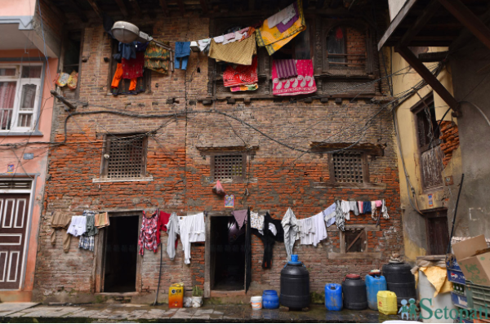
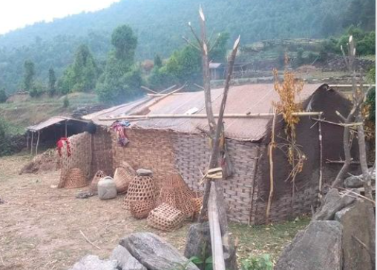
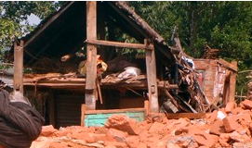
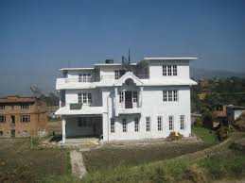
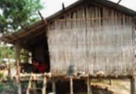
घर
कुनै स्थानमा बीचमा गारोले छुट्याएर पनि दुई घर बनाइएको हुन्छ । यस्तो अवस्थामा घरमा प्रवेश गर्न अलग ढोका र सिढी रहेको हुन्छ ।
कुनै घर दुईतिर अरू घरको आडमा वा पहराको आड लिएर पनि बनाइएका पनि हुन सक्छन् । सबै घरमा चारैतर्फ गारो / टाटी नहुन पनि सक्दछ ।
घर विभिन्न आकार, प्रकार वा किसिमका हुनसक्दछन् ।
गणनाको प्रयोजनका लागि यी सबै किसिमका संरचनाः झुप्रो, घर, भवन, महल, अपार्टमेन्ट बिल्डिङ लाई घर भन्ने बुझ्नुपर्दछ।

Slide 32
घरको गणना
यो जनगणनामा परिवारको अक्सर बसोवास भएको वा अन्य प्रयोजनको लागि प्रयोग गरिएको सम्पूर्ण घरहरुको विवरण संकलन गरिन्छ ।
अर्थात् परिवारको अक्सर बसोबास भएको जुनसुकै प्रकारको घरको पनि विवरण लिइन्छ भने परिवार बसोवास नगर्नेको हकमा अस्थायी प्रकृतिका संरचनाहरु बाहेक सबै घरहरुको विवरण संकलन गरिन्छ ।
गणना गर्नु नपर्ने संरचनाहरुको उदाहरण
 व्यापार मात्र गर्ने गरी बनाईएका अस्थायी प्रकृतीका झुप्रा, झुप्री तथा टहराहरू ।
 अस्थायी प्रकृतिका गोठ, मतान, धन्सार। जस्तैः बर्षे तथा हिउँदे प्रकृतिका गोठ टहराहरू, एक तले खरका गोठहरू, खाँबो गाडेर छानो मात्र राखेर बनाइएका छाप्राहरु आदि ।
(क्रमशः)

Slide 33
घरको गणना
सुपरिवेक्षकले घरपरिवार सूचीकरण फाराम मार्फत सबै घरहरुको गणना गरी सुचीकरण गर्नुपर्दछ ।
गणकले मुख्य प्रश्नावली भर्ने क्रममा कुनै पनि परिवार अक्सर नबस्ने घर सूचीकरण गर्न छुट भएको भेटेमा त्यस्ता घरको विवरण उतार फाराममा लिनु पर्दैन तर परिवार बसोवास गर्ने घर छुट भएको रहेछ भने घरको विवरण उतार फाराममा चढाई परिवारको विवरण मुख्य प्रश्नावलीमा भर्नुपर्दछ ।

Slide 34
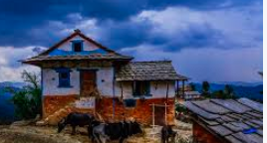
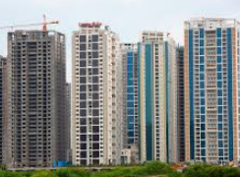
जनगणना घर
एक वा एक भन्दा बढी परिवार अक्सर बसोबास गरेको घरलार्इ जनगणना घर भनिन्छ ।
कुनै घर हाल जुनसुकै प्रयोग अन्तर्गत रहेको भएपनि त्यसमा कम्तिमा एउटा परिवार अक्सर बसोवास गरेको भए त्यस्ता घरलाई जनगणना घर मानी परिवारको विवरण भरिन्छ।
एउटा घरमा अक्सर बसोबास गर्ने सबै परिवारको लागि जनगणना घर एउटै हुन्छ ।
एउटा जनगणना घरमा एक वा एक भन्दा बढी परिवार बसोबास गरेका हुन सक्दछन् ।
अपार्टमेन्ट बिल्डिङ्गको एउटा ब्लकमा बस्ने सबै परिवारको लागि एउटै जनगणना घर मान्नुपर्दछ ।
अपार्टमेन्ट बिल्डिङ्गको लागि परिवारको संख्या हेरी अलग गणकको व्यवस्था गरिनेछ ।

Slide 35
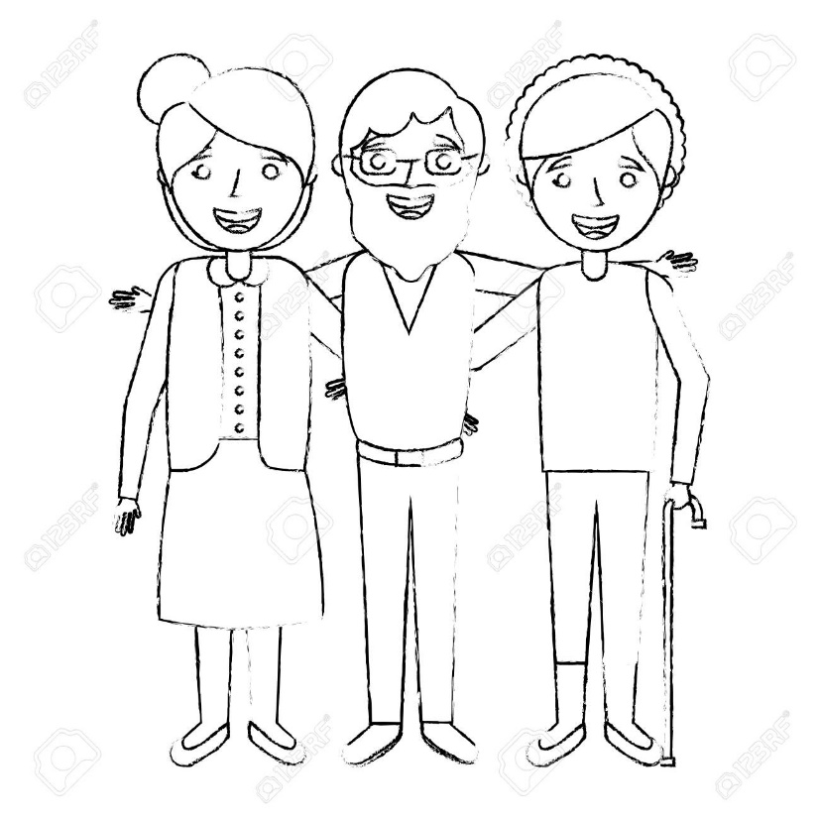
व्यक्ति
व्यक्ति भन्नाले जनगणनाको समयमा देशको सीमाना तथा क्षेत्रभित्र अक्सर बसोबास गर्ने जुनसुकै उमेरका स्वदेशी वा विदेशी वा परिवारवाट अनुपस्थित स्वदेश वा विदेशमा बसेका मानिस सम्झनुपर्दछ ।

Slide 36
उत्तरदाता
घरको विवरण संकलन गर्दा सो घरको प्रमुख व्यक्ति, महिला वा पुरुष वा घरसँग सम्बन्धित जानकारी राख्ने व्यक्ति उत्तरदाता हुन सक्दछन् ।
परिवार र परिवार सदस्यको विवरण संकलन गर्दा सो परिवारको बारेमा जानकारी राख्ने परिवारमूली वा परिवारका सदस्यको बारेमा राम्रो जानकारी राख्ने व्यक्ति नै उत्तरदाता हुन सक्दछन् ।
सामुदायिक प्रश्नावली मार्फत विवरण संकलन गर्दा सम्बन्धित वडाको अध्यक्ष वा सचिव उत्तरदाता हुन सक्दछन् ।

Slide 37

अक्सर बसोबास
अक्सर बसोबास भन्नाले व्यक्ति धेरैजसो वा प्राय बस्ने ठाउँलाई बुझ्नु पर्दछ ।
नेपालको जनगणनामा व्यक्तिहरूको गणना अक्सर (प्राय) बसोबास गर्ने ठाउँबाट गरिन्छ ।
परिवारका सदस्यहरूको रुपमा गणना गर्न उक्त व्यक्ति अक्सर त्यही परिवारमा बसोबास गरेकै हुनुपर्दछ ।
व्यक्तिको अक्सर बसोबास निजको आफ्नै स्थायी घर भएको ठाउँ वा अस्थायी रुपमा बसोबास गरेको ठाउँ पनि हुनसक्दछ ।
कुनै व्यक्ति दुई वा सोभन्दा बढी ठाउँमा बसोबास गर्ने गरेका रहेछन् भने निज सबैभन्दा वढी समय जहाँ बस्छन् त्यही ठाउँबाट गणना गर्नुपर्दछ ।
(क्रमशः)

Slide 38
अक्सर बसोबास
व्यक्ति अक्सर कहाँ बसेको भनेर छु्ट्याउन सकिएन भने गत १ वर्षको अवधिमा ६ महिना वा सो भन्दा बढी समय जहाँ बसोबास गरेको छ वा बस्ने मनसाय राखेको छ सोही ठाउँबाट व्यक्तिको गणना गर्नुपर्दछ ।
छोटो अवधिको लागि घुम्न गएका, धार्मिक यात्रा (तीर्थ) गएका, बिरामी भई अस्पतालमा बसेका, छोटो अवधिका लागि कार्यालय तथा व्यापारको काममा स्वदेश तथा विदेश आउने जाने गरेका आदि व्यक्ति तथा परिवारलाई अक्सर बसोबासको हिसाबले बसोबास गरिरहेको स्थानबाट गणना गर्नुपर्दछ ।
जनगणनामा कुनै पनि व्यक्ति नछुटून् र कुनै पनि व्यक्ति नदोहोरिऊन् भन्ने उद्देश्यले व्यक्तिहरूको गणना कहाँबाट गर्ने गराउने भन्ने कुरा राम्रोसँग बुझ्नु आवश्यक हुन्छ ।
परिवारबाट अन्यत्र अक्सर बसोबास गरेका परिवारका सदस्यको विस्तृत विवरण उनीहरू जहाँ बसेका छन् त्यहींबाट संकलन गरिन्छ ।

Slide 39
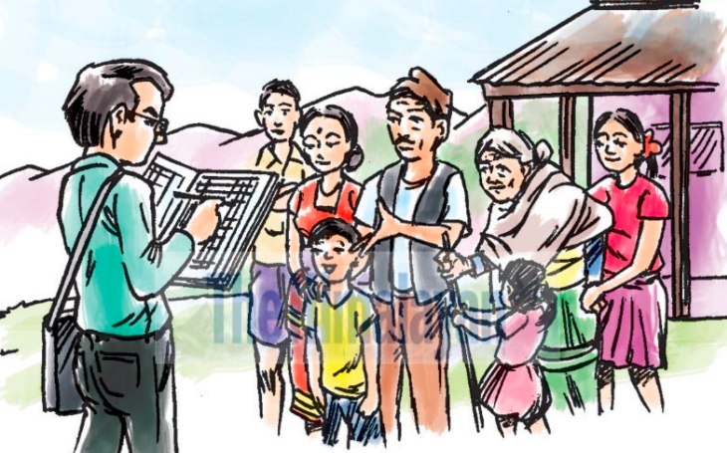

परिवार
जनगणना प्रयोजनका लागि एउटै आम्दानी खर्चले घर व्यवहार चलाई एकै भान्सामा खानपिन गरी बसेका व्यक्ति वा व्यक्तिहरूको समूहलार्इ परिवार भनिन्छ ।
जनगणना प्रयोजनका लागि परिवार र घरपरिवार एउटै अर्थमा बुझ्नुपर्दछ ।
राष्ट्रिय जनगणनामा परिवारलाई तथ्याङ्क संकलनको एकाइको रुपमा लिइएको छ।
जनगणनामा परिवारका प्रत्येक सदस्यहरूको विवरण लिनुपर्ने र सोको लागि कुन व्यक्ति कुन परिवारमा बस्दछन् भन्ने छुट्याउन अत्यावश्यक हुन आउँछ ।

Slide 40
जनगणनाको सन्दर्भमा परिवार सम्बन्धी ध्यान दिनुपर्ने कुराहरू
परिवारमा एक व्यक्ति मात्र वा धेरै व्यक्तिहरू, नाता पर्ने वा नाता नपर्ने हुन सक्दछन् ।
परिवार र यसका सदस्य छुट्टयाउन आम्दानी/खर्च र भान्साको अवधारणा प्रमुख रहेको छ ।
कानूनी तवरले वा अंशबण्डा भई भिन्न नभएको तर छुट्टै बसी वा अलग भान्सामा खानपीन गरी बसेका व्यक्ति वा व्यक्तिहरूको समूहलाई जनगणनाको प्रयोजनका लागि छुट्टै परिवार मानी लेख्नुपर्दछ ।
एउटै आम्दानी खर्चले घर व्यवहार चलाई एउटै भान्सामा खाने व्यक्तिहरू अलग अलग घरमा सुत्ने गरेको भएतापनि एउटै परिवार मानिन्छ ।
कुनै कारणवश बेग्लै भान्सामा (जस्तैः होटल, कार्यालयको क्यान्टिन आदि) खाने गरेको भएता पनि एकैस्थानमा बसोबास गर्दछन् भने एउटै परिवार मान्नुपर्दछ ।
(क्रमशः)

Slide 41
जनगणनाको सन्दर्भमा परिवार सम्बन्धी ध्यान दिनुपर्ने कुराहरू
घरायसी कामको लागि वा औषधोपचार, व्यापार, तीर्थयात्रा वा अन्य काममा केही दिनको लागि मात्र अन्यत्र गएका अक्सर यसै परिवारमा बस्ने सदस्य भए गणनाको समयमा अनुपस्थित भएता पनि यसै परिवारबाट बिस्तृत विवरण भर्नुपर्दछ ।
अस्थायीरुपले बाहिर गएका व्यक्तिहरू गणनामा छुट्न सक्ने कुराको सँधै ख्याल गर्नुपर्दछ ।
नाता नपर्ने व्यक्तिहरू पनि एउटै भान्सामा खानपीन गरी सँगै बसेका वा अलग अलग खाने गरेका भएतापनि सँगै बसेको भएमा एउटै परिवार मानी विवरण संकलन गर्नुपर्दछ। उदाहरणका लागि अध्ययनको लागि सँगै बसेका विद्यार्थीहरू, कामको लागि सँगै बसेका कामदार/मजदुर/कर्मचारीहरू, छोराछोरीको पढाईको लागि घरमा बस्ने गरी राखिएका शिक्षक, आदि ।

Slide 42
परिवारमूली
जनगणनामा परिवारमूली भन्नालेः–
  परिवारमा अक्सर बसोबास गर्ने, कम्तिमा १० वर्ष उमेर पुगेका व्यक्ति,
  परिवारमा परिआएका दैनिक कामकाज, खर्च र व्यवहार चलाउन व्यवस्था मिलाउने अर्थात घरको कामकाजमा चाँजोपाँजो मिलाउने मुख्य व्यक्ति सम्झनु पर्दछ।
दश (१०) वर्ष उमेर नपुगेका बालबालिकालाई परिवारमूलीको रुपमा लिनु हुँदैन । १० बर्ष मुनीका बालबालिका कोही न कोही संरक्षकसँग बसेको हुन सक्छन्, त्यस्तो अवस्थामा निजको संरक्षकलाई परिवारमूली मानी विवरण संकलन गर्नु पर्दछ ।

Slide 43
परिवारमूली छुट्याउन बिशेष ध्यान दिनुपर्ने कुराहरू
परिवारमा अक्सर बसोबास गर्ने व्यक्ति मात्र जनगणना प्रयोजनको लागि परिवारमूली हुन्छन् ।
सामान्यतया सूचिकरणमा लेखिएको परिवारमूलीको नाम नै मुख्य प्रश्नावली भर्दा परिवारमूलीको नाममा लेख्नुपर्दछ।
कतिपय समुदायमा परिवारका सबैभन्दा जेष्ठ सदस्य वा पुरुष सदस्यलाई परिवारको मूली लेखाउने गरेको पाइन्छ । परिवारको चलन अनुसार मानिआएको घरमूली वा मुख्य व्यक्ति (पुरुष) जनगणना प्रयोजनको लागि परिवारमूली नहुन पनि सक्दछन् ।
कतिपय परिवारले महिलालाई परिवारमूलीको रुपमा लिन हिच्किचाउन सक्छन् ।
परिवारमा अक्सर बसोबास गर्ने महिला (श्रीमती, बुहारी वा छोरी) ले परिआएका दैनिक कामकाज, खर्च र व्यवहार चलाउन व्यवस्था मिलाइरहेका भए उक्त महिलालाई नै परिवारमूली मान्नुपर्छ ।

Slide 44
परिवारमा अनुपस्थित (स्वदेशभित्र रहेका)
गणना गर्न लागेको परिवारमा अक्सर बसोबास नगर्ने, परिवारबाट छुट्टीभिन्न नभएका र फर्की आउँदा सो परिवारको सदस्य हुनसक्ने स्वदेशभित्रै अन्यत्र अक्सर बसोबास गर्ने कुनै सदस्य ।
अनुपस्थित (स्वदेशभित्र रहेका) व्यक्तिको बिस्तृत विवरण उनीहरू बसेकै स्थानबाट लिइने हुनाले मूल परिवारबाट उनीहरूको अन्य विवरण मुख्य प्रश्नावलीमा भर्नुपर्दैन ।
उदाहरणः सर्लाही जिल्लामा गणना गरिएको अवस्थामा कुनै परिवारको कुनै सदस्य काम गर्नको लागि अक्सर काठमाडौं बसोबास गरेका छन् र उक्त व्यक्ति फर्केर सर्लाहीको परिवारको सदस्य हुन सक्ने सम्भावना छ भने निज व्यक्तिलाई सर्लाहीमा रहेको परिवारमा जनगणना गर्दा अनुपस्थित (स्वदेशभित्र रहेका) उल्लेख गर्नुपर्दछ तर निजको बिस्तृत विवरण काठमाडौंबाट लिइन्छ ।
गणना गर्न लागेको परिवारका सदस्यहरू विदेशस्थित दुतावास तथा नियोगहरूमा कार्यरत रहेको भए परिवारबाट स्वदेशभित्रै अनुपस्थितमा उल्लेख गर्नुपर्दछ ।

Slide 45
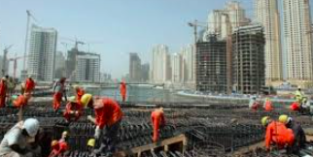
परिवारमा अनुपस्थित (विदेश गएका)
गणना गर्न लागेको परिवारमा अक्सर बसोबास नगर्ने, परिवारबाट छुट्टीभिन्न नभएका र फर्की आउँदा सो परिवारको सदस्य हुनसक्ने विदेशमा अक्सर बसोबास गर्ने कुनै सदस्य ।
यस्ता अनुपस्थित सदस्यहरू विगतमा त्यस परिवारको सदस्यका रुपमा अक्सर बसोबास गरेका हुन्छन् ।
विदेशमा जन्मेर वा विदेशमा विवाह गरेर परिवारमा थप भएका सदस्यहरू गणनाको दिनसम्म पनि विदेशमै अक्सर बसोबास गरिरहेका भए परिवारमा अनुपस्थित (विदेशमा गएका) अन्तर्गत गणना गर्नुहुदैन ।

Slide 46
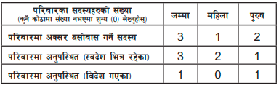
उदाहरण
काभ्रेपलाञ्चोक जिल्ला घर भएका वीरमान तामाङ्गको परिवारमा ७ जना सदस्य रहेका छन् । निज, श्रीमती र एकजना छोरा सहित ३ जना काभ्रेकै घरमा अक्सर बसोबास गर्छन् र अन्य सदस्यहरू मध्ये एकजना छोरा जागिरमा र २ जना छोरी पढ्न काठमाडौंमा बस्दछन् । त्यसैगरी एकजना छोरा कतारमा कामको लागि गएका छन् । बाहिर बसेका छोरा छोरीहरू वीरमानको परिवारमा फर्केर आउँछन् भन्ने अवस्थामा निजहरूको विवरण देहाय बमोजिम भर्नुपर्दछ ।

Slide 47
कक्षा अभ्यास
ईन्द्रकुमारी राजवंशी आफ्नो श्रीमान् सहित झापा जिल्लाको दमक नगरपालिकामा बस्नुहुन्छ । उहाँको जेठो छोरा बुहारी छुट्टी भिन्न भई इटहरीमा बसोबास गर्छन् । कान्छी छोरी तथा माइलो छोरा विराटनगरमा अध्ययन गर्नको लागि बसेका छन्, उनीहरू विदा भएको बेलामा आमा बुवा भेट्न दमक आउँछन् । त्यसैगरी कान्छो छोरा बुहारी पोर्चुगल बस्छन् र उनीहरू नेपाल फर्केपछि आमा बुवासँगै बस्छन् । ईन्द्रकुमारीकी जेठी छोरीको विवाह भई आफ्नै घरमा बस्छिन् । ईन्द्रकुमारीको परिवारको सदस्यहरूको अक्सर बसोबासको अवस्था छुट्याई सँगैको तालिका बमोजिमको विवरण कपिमा भर्नुहोस् ।
परिवारका सदस्यको संख्या | जम्मा | महिला | पुरुष
अक्सर बसोबास गर्ने
अनुपस्थित (स्वदेशभित्र रहेका)
अनुपस्थित (बिदेश गएका)

Slide 48
विशेष किसिमका व्यक्तिहरूको गणना
(१) संस्थागत परिवारको रुपमा समूहमा बसोवास गर्नेहरुको गणना
आफ्नो निजी परिवारमा नबसी सामूहिक रूपमा अक्सर बसोबास गर्ने व्यक्तिहरुको गणना त्यही सामुहिक आवासलाई नै एक परिवार मानी गरिन्छ । जस्तै ब्यारेक, छात्रावास, वृद्धाश्रम, अनाथालय, महिला सुरक्षा गृह, पुनर्स्थापना केन्द्र, आदि ।
संस्थागत परिवारको हकमा घरको सुचिकरण मात्र गरिन्छ, मुख्य गणनामा घरको अन्य विवरण लिनु पर्दैन ।तर त्यहाँ बस्ने सबैको व्यक्तिगत विवरण संकलन गर्नुपर्दछ।
ठूलो संस्थागत परिवारको लागि अलग गणकको व्यवस्था गरी छुट्टै मुख्य प्रश्नावली कितावमा गणना गर्नुपर्दछ ।
(क्रमशः)

Slide 49
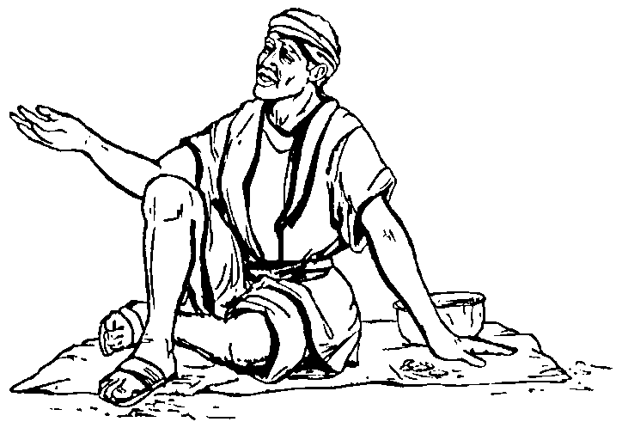
विशेष किसिमका व्यक्तिहरूको गणना
(२) घर नभएका र घुमन्ते फिरन्तेहरूको गणना
घर नभएका मगन्ते, जोगी, सन्यासी तथा सडक बालबालिका, घुमन्ते तथा फिरन्तेहरूको जनगणनाको अन्तिम दिन अर्थात् आषाढ ८ गते जो जहाँ भेटिन्छन् सोही स्थानबाट गणना गर्नुपर्दछ ।
यस्ता व्यक्तिहरुको व्यक्तिगत विवरण मात्र लिइन्छ ।
(क्रमशः)

Slide 50
विशेष किसिमका व्यक्तिहरूको गणना
(३) नेपाल भित्रका विदेशी कूटनैतिक नियोगमा कार्य गर्नेको गणना
गणनाको समयमा नेपालभित्र रहेका विदेशी कूटनीतिक नियोगको आवासमा अक्सर बस्ने विदेशीहरूको गणना गर्नुपर्दैन ।
तर नियोग बाहिर सामान्य व्यक्ति सरह अक्सर बसोवास गर्ने विदेशी कुटनीतिक व्यक्तिहरुको भने गणना गर्नुपर्दछ ।
कूटनीतिक नियोग भन्नाले विदेशी दुतावास, विदेशी कन्सुलर विभाग र कूटनीतिक व्यक्तिको मर्यादा प्राप्त व्यक्ति रहने औपचारिक आवास सम्झनुपर्दछ ।
तर अन्तर्राष्ट्रिय संस्थाहरु जस्तै यु.एन., विश्व बैंक, अन्य संस्थाहरु कुटनीतिक मानिएका छैनन् ।
कूटनीतिक नियोगमा नेपाली व्यक्ति बेग्लै परिवारको रुपमा बसोबास गरेको भएमा उनीहरुको गणना गर्नुपर्दछ ।
(क्रमशः)

Slide 51
विशेष किसिमका व्यक्तिहरूको गणना
४) विदेशमा रहेका नेपाली नियोगहरूमा कार्य गर्नेको गणना
विदेशमा रहेका नेपाली नियोगहरूमा काम गर्ने नेपालीहरूलाई नेपाल भित्रै बसोबास गरे सरहको मानी विद्युतिय माध्यमबाट (e-census) जनगणना गरिनेछ ।
नेपालको कुनै परिवारमा बिदेशस्थित नेपाली नियोगमा काम गर्ने कोही रहेछन् भने उनीहरुलाई अनुपस्थित स्वदेश अन्तर्गत खुलाउनु पर्दछ ।
(क्रमशः)

Slide 52
विशेष किसिमका व्यक्तिहरूको गणना
(५) नेपालमा बस्ने अन्य विदेशी व्यक्तिहरूको गणना
कुनै विदेशी व्यक्तिहरु नेपालमा कुनै नोकरी वा व्यापार व्यवसाय गरी हाल अक्सर बसोवास गरिरहेका भए तिनीहरूको गणना गर्नुपर्दछ ।
छोटो समयका लागि घुम्न, तिर्थाटन गर्न वा औषधि उपचार गर्न वा अन्य कुनै कामले आएका व्यक्तिहरूको गणना गर्नु हुदैन ।
(६) शरणार्थीहरूको गणना सम्बन्धमा
नेपालमा हाल बसोबास गर्दै आएका शरणार्थीहरूको शिविरहरू गणकको क्षेत्रमा पर्ने भए पनि तिनीहरूको गणना गर्नुपर्दैन जस्तैः भुटानी शरणार्थी शिविर, तिव्बती शरणार्थी शिविर आदि ।
तर औपचारिक शिविरभन्दा बाहिर अक्सर बसोवास गर्ने शरणार्थीहरुको गणना गर्नुपर्दछ ।
(क्रमशः)

Slide 53
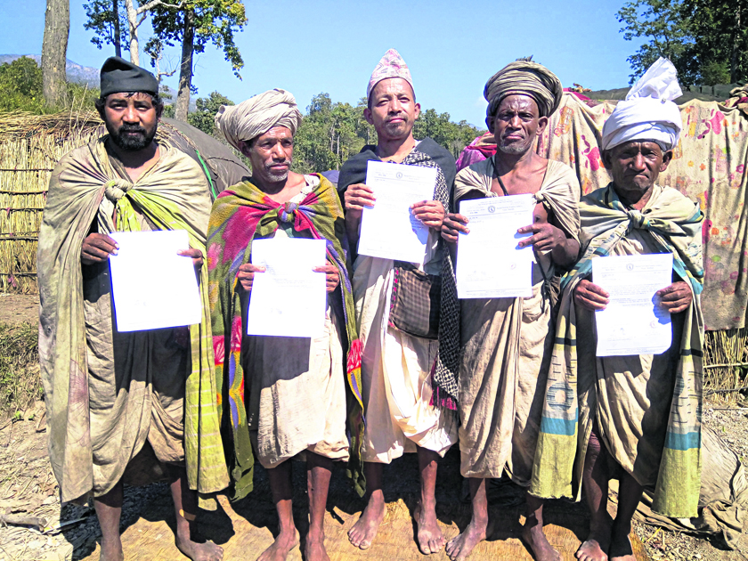
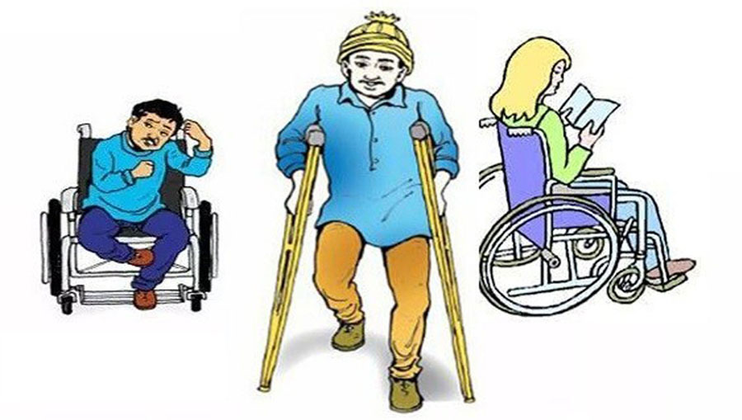
विशेष किसिमका व्यक्तिहरूको गणना
(७) अल्पसंख्यक जातजाति तथा विकट स्थानमा बसोबास गर्नेको गणना सम्बन्धमा
देशका कुनाकाप्चा, दुर्गम तथा अनकन्टार ठाउँमा रहेका अल्पसंख्यक वा थोरै संख्यामा पाइने जातजाति (जस्तै राउटे, कुसुण्डा, चेपाङ आदि) वा पिछडिएका समुदाय समाजबाट टाढारहन सक्ने भएकोले उनीहरूको गणना भए नभएको बिशेष ध्यान दिनुपर्दछ ।
(८) अपाङ्गता भएका व्यक्तिको गणना सम्बन्धमा
अपाङ्गता भएका व्यक्ति गणनामा छुट्न सक्ने भएकोले त्यस्ता प्रकारको व्यक्तिको बारेमा विवरण लिन विशेष सावधानी अपनाई परिवारका सबै व्यक्तिलाई एक एक गरी सोध्नु पर्दछ ।
(क्रमशः)

Slide 54
कक्षा मूल्याङ्कन
प्रश्नहरू
प्रशिक्षकले अपनाउनु पर्ने शिक्षण सिकाईका चरणहरु के के हुन् ?
जनगणना प्रयोजनका लागि परिवार भन्नाले के बुझिन्छ ?
जनगणना प्रयोजनका लागि अक्सर बसोबास भन्नाले के बुझिन्छ ?
नेपालस्थित विदेशि कुटनैतिक नियोगमा अक्सर बसोबास गर्ने विदेशिको गणना गर्नु पर्दछ कि पर्दैन ?
(क्रमशः)

Slide 55
कक्षा मूल्याङ्कन
प्रशिक्षकले अपनाउनु पर्ने शिक्षण सिकाईका चरणहरु के के हुन् ?
उत्तरः Plan, Prepare, Practice and Present
२) जनगणना प्रयोजनका लागि परिवार भन्नाले के बुझिन्छ ?
उत्तरः जनगणना प्रयोजनका लागि एउटै आम्दानि खर्चले घर व्यवहार चलाई एकै भान्सामा खानपिन गरी बसेका व्यक्ति वा व्यक्तिहरूको समूहलार्इ परिवार भनिन्छ ।
३) जनगणना प्रयोजनका लागि अक्सर बसोबास भन्नाले के बुझिन्छ ?
उत्तरः अक्सर बसोबास भन्नाले व्यक्ति धेरैजसो वा प्राय बस्ने ठाउँलाई बुझ्नु पर्दछ ।
४) नेपालस्थित विदेशि कुटनैतिक नियोगमा अक्सर बसोबास गर्ने विदेशिको गणना गर्नु पर्दछ कि पर्दैन ?
उत्तरः पर्दैन

Slide 56
सारांश तथा निष्कर्ष
  तालिमका तह तथा तालिममा प्रयोग हुने सामग्रीहरू जस्तैः विभिन्न पुस्तिका, वेभसाइट, फ्लेक्स प्रिन्ट, नमूना प्रश्नावली आदिको प्रयोग,
  प्रशिक्षण सहयोगी पुस्तिकाको महत्व तथा विभिन्न प्रशिक्षण विधि जस्तै प्रवचन, प्रदर्शन, अभ्यास, छलफल, मोक अन्तर्वार्ता, श्रव्यदृश्य आदिको प्रयोग,
  प्रशिक्षकमा हुनुपर्ने गुणहरू तथा प्रभावकारी प्रशिक्षणका चरणहरुको प्रयोग,
  अन्तर्वार्ता सञ्चालनमा ध्यान दिनुपर्ने कुराहरू र प्रश्नावली र फाराम भर्दा ध्यान दिनुपर्ने कुराहरू
  जनगणनामा प्रयोग हुने विभिन्न शब्दहरू जस्तैः गणना क्षेत्र, घर, परिवार, परिवारमूली, अक्सर बसोबास, अनुपस्थित व्यक्ति, आदिको अवधारणा र परिभाषा सम्बन्धी,
  घुमन्ते, शरणार्थी, संस्थागत परिवार, विदेशी व्यक्ति लगायत विशेष व्यक्तिको गणना कसरी गर्ने विषय ।

Slide 57


छलफल तथा प्रश्नोत्तर
57

Slide 58
विस्तृत जानकारीका लागि गणना पुस्तिकाको अनुच्छेद ४.१ देखि ४.१६ सम्म तथा
प्रशिक्षण सहयोगी पुस्तिका अध्ययन गर्नुहोस् ।
धन्यवाद!
58

